Slide 1
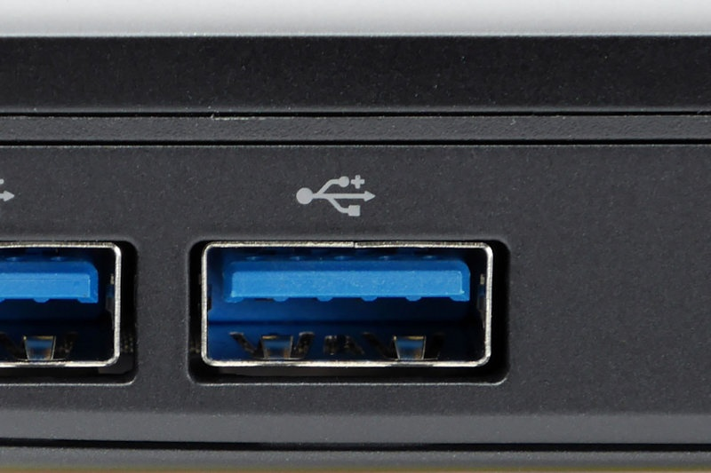
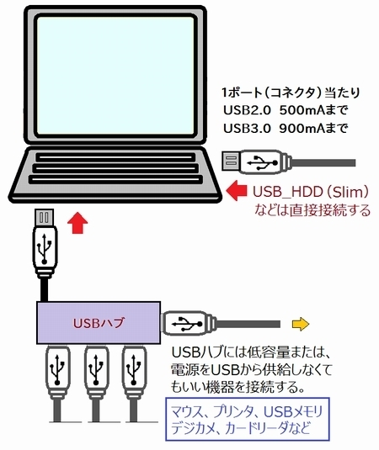
ワンポイント レッスン
パソコンについている口
ゆ
USB
ゆーえすびー
パソコンと外部とを結ぶもの
USBケーブル
USBメモリ
USBハブ
USBスピーカー
USBマウス
USBキーボード
。。。。

Slide 2
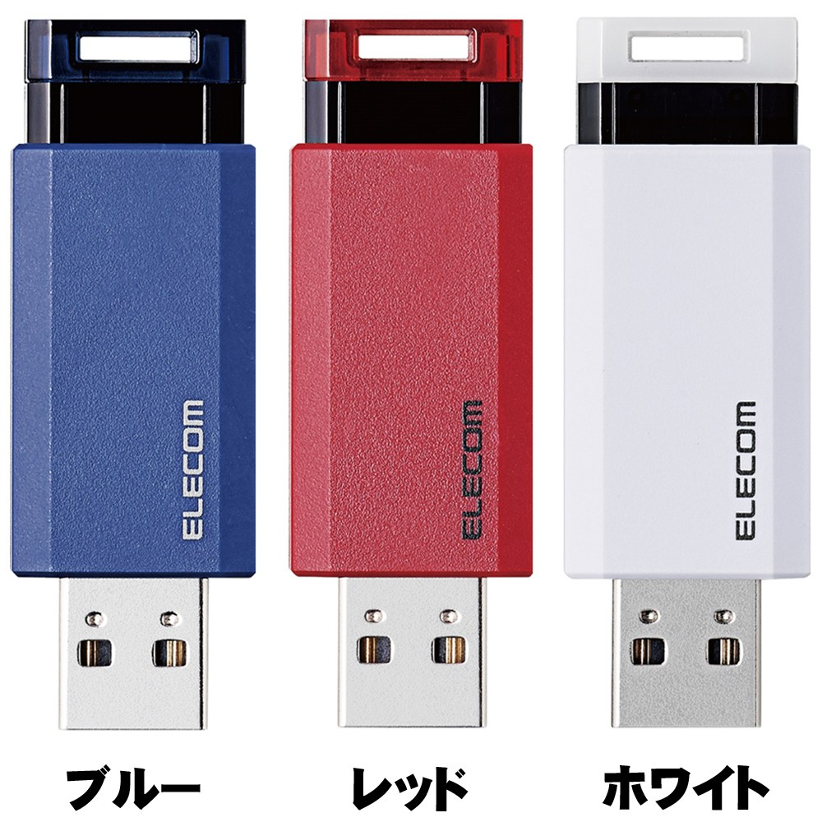
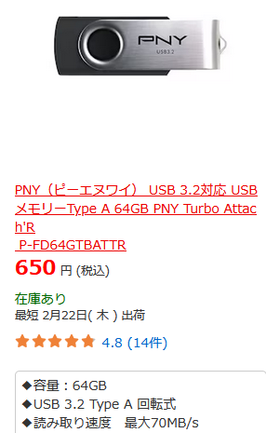
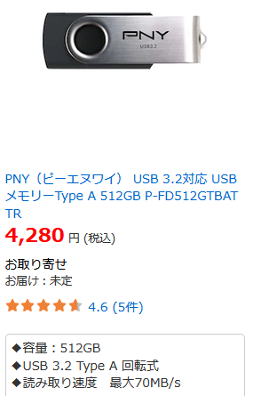
ワンポイント レッスン
USBメモリ
外部メモリ
いまでは安価で、どこでも売っている
容量によって価格は違う
バージョンによっても
価格(速さ）は違う
USB 2.0
USB 3.1
USB 3.2

Slide 3
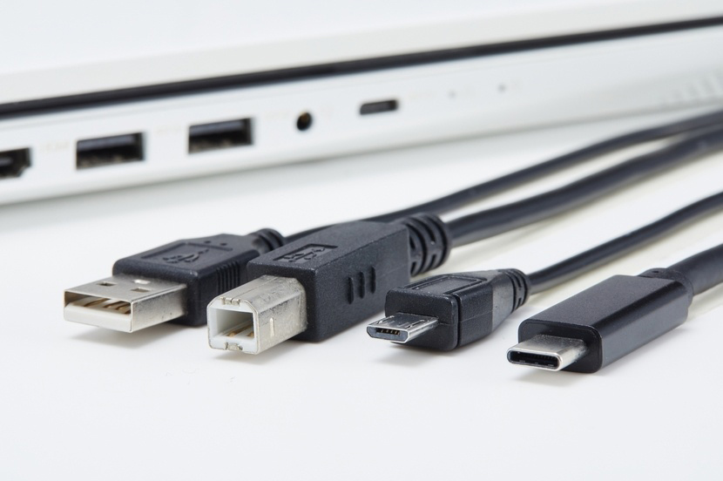
ワンポイント レッスン
USBケーブル
外部装置とパソコン（スマホ）を
接続するケーブル
用途によって形状は違う
USB Type-A
USB Type-B
Micro USB Type-B
USB Type-C

